Slide 1
MONALIIKU - MONIKANSALLISTEN NAISTEN HYVINVOINTI JA LIIKUNTA RY
Päivän ohjelma:
12:30 – Odotushuone auki (mikin ja kameran testaus)
13:00 – Ohjelma alkaa: Ohjeistus päivään ja ohjelman esittely
13:30 – Tauko
13:40 – Hyvä aktori (Good mentee)
13:40 – Hyvä mentori
14:15 – Annan taukojumppa
14:30 – Q&A

Slide 2
Monaliiku- monikansallisten hyvinvointi ja liikunta ry
KEITÄ ME OLEMME
Ainutlaatuinen kansalaisjärjestö, joka mullistaa monikansallisten naisten sosiaalisen osallisuuden tarjoamalla heille mahdollisuuden olla aktiivisempia yhteiskunnassa
Tehtävämme on edistää naisten ja tyttöjen hyvinvointia liikunnan avulla taustasta, uskonnosta tai kansallisuudesta riippumatta.
Toimintamme tähtää vähentämään syrjintää kansalaisyhteiskunnassa.

Slide 3
Monaliikun arvojen maailma
luottamus
urheilu ja liikunta
kunnioitus
tieto ja tuntemus
verkostoituminen
tuki
erilaisuus
kommunikaatiotaidot
lisätään
sukupuolten tasa-arvoa
naisten vaikutusmahdollisuuksia
terveyttä ja hyvinvointia

Slide 4
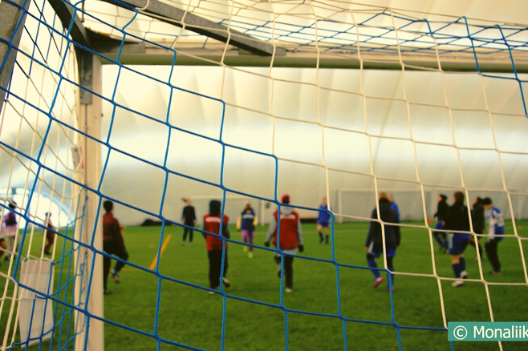
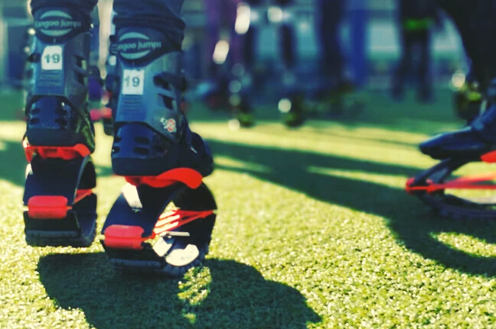
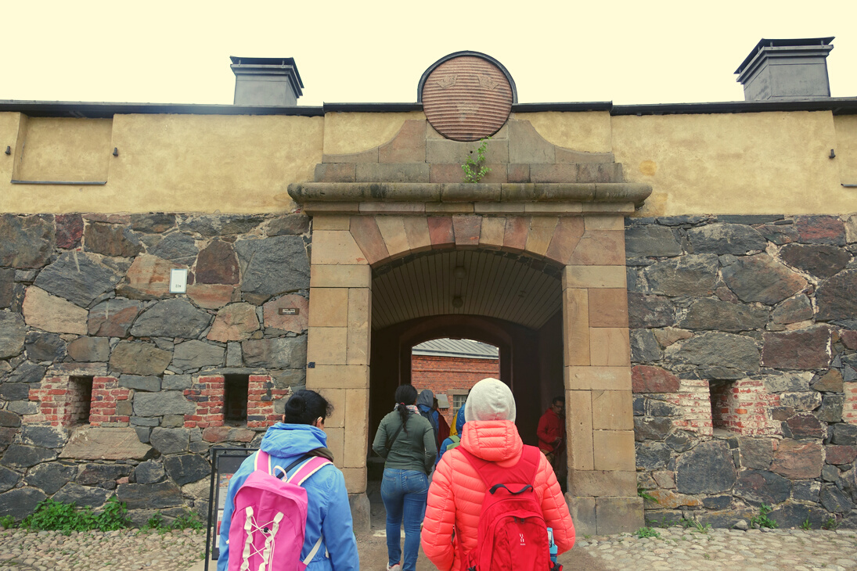
Toimintamme
ELÄMÄNI KUNNOSSA
URHEILURYHMÄT JA TAPAHTUMAT
PIENET HANKKEET
Terveyden ja sosiaalisen hyvinvoinnin edistäminen
Syrjäytymisen ehkäiseminen
Elämänlaadun parantaminen
Liikunta
Asiantuntijoiden jiohtamia keskustluja terveydestä ja hyvinvoinnista
Terveyskartoituksia
Ruokakursseja
.
Kävellen museoihin
Pyrkii lisäämään maahanmuuttajanaisten fyysistä aktiivisuutta, Suomen kulttuurin ja historian tietämystä, sekä edistämään kuuluvuuden tunnetta paikallisessa yhteisössä.
Kamuset
Edistää ulkomaalaistaustaisten Helsinkiläisten perheiden mahdollisuuksia osallistua ja tulla mukaan urheiluseurojen toimintaan. Erityisenä huomiona on tyttöjen ja naisten osallisuuden lisääminen
Urheiluryhmät jalkapallosta tanssiin ja kuntojumpasta sulkapalloon
Urheilutapahtumia, jotka tuovat yhteen henkilöitä erilaisilla kulttuurisilla taustoilla

Slide 5
Toimintamme
Mentor on the Move
Liikunnallista mentorointiohjelmaa kehittävä pilottihanke vuosille 2018-2020
Konsepti, joka toteuttaa Monaliikun perustehtävää:
Usko liikuntaan ja urheiluun ihmisiä yhdistävänä ja kokonaisvaltaista hyvinvointia edistävänä tekijänä
Sosiaali- ja terveysministeriön rahoittama veikkauksen tuotoilla

Slide 6
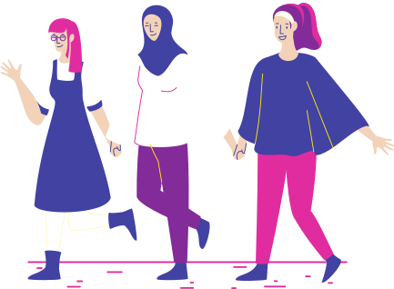
Mentor on the Move
Hankkeen tavoitteet
SOSIAALINEN HYVINVOINTI
LIIKUNTA
Hankkeessa sisällytetään liikuntaa ja urheilua mentoritapaamisiin ja siten edistetään osallistujien hyvinvointia.
Mentoroinnin avulla voidaan edistää sosiaalista hyvinvointia ja torjua sosiaalista eristäytymistä sekä lisätä verkostoja.
TYÖELÄMÄ-
VALMIUKSIEN LISÄÄMINEN
OSALLISUUDEN LISÄÄMINEN
Hanke edistää maahan muuttaneiden naisten työelämävalmiuksia sekä mahdollisuuksia osallistua työelämään mentoroinnin sekä erilaisten työpajojen avulla.
Hankkeen avulla edistetään maahan muuttaneiden naisten osallistumismahdollisuuksia ja
mukanaoloa kansalaisyhteiskunnassa

Slide 7
Mentor on the Move
MENTORI JA AKTORI= MENTORIPARI
MENTORI
AKTORI
Mentorimme ovat suomalaisia tai suomessa pitkään asuneita naisia, jotka omaavat halun jakaa verkostoja, työelämätaitoja ja tietoa suomalaisesta yhteiskunnasta maahanmuuttajanaiselle.
Aktorimme ovat Suomeen muuttaneita naisia, jotka haluavat lisätä liikuntaa arkeen, kehittää työelämätaitojaan, oppia lisää suomalaisesta yhteiskunnasta ja laajentaa verkostojaan..

Slide 8
Mentor on the Move
Aikataulu
ALOITUSTAPAHTUMA
VÄLITAPAAMINEN
PÄÄTÖSJUHLA
5.9.2020 @ZOOM
Verkostoituminen
Joulukuu 2020
Jaksaminen
6.3.2021
Aloitustapahtumassa tutustutaan ohjelmaan ja mentorointiin syvemmin. Millainen on hyvä mentori? Mitä kuuluu aktorin rooliin?
Välitapaamisessa tutustumme verkostoitumiseen ja päivitämme tavoitesuunnitelmat ajantasalle.
On aika juhlistaa mentorointikauden päätöstä ja saavutuksia. Samalla pohditaan omia voimavaroja ja sitä, kuinka juuri sinä jaksat arjessa.
TAVOITTEISTA TODEKSI- TYÖPAJAT
MENTOREIDEN PYÖREÄ PÖYTÄ
16.9.2020 klo 17-19
23.9.2020 klo 17-19
24.9.2020 klo 17-19
29.9.2020 klo 17-19
Tammikuu 2021
Mentoreiden vertaistapaamisessa vaihdetaan kuulumisia ja verkostoja sekä hyviä käytänteitä.
Työpajassa opetellaan hydöyntämään tavoitesuunnitelmaa mentoroinnissa ja työstetään omat tavoitesuunnitelmat. Jokaiseen ryhmään mahtuu max. 5 paria.

Slide 9
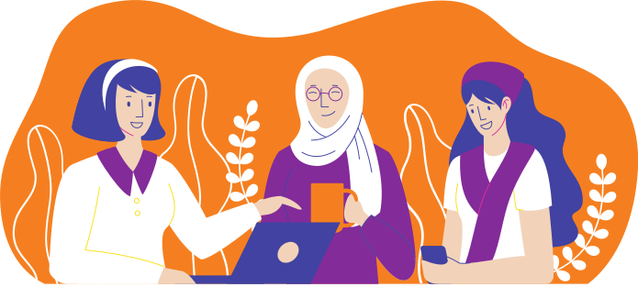
Mentorointitapaamiset ovat prosessin
tärkein osa. Tapaamisissa pyritään vapaaseen ja avoimeen, mutta kuitenkin valmisteltuun ja konsultoivaan keskusteluun. Aktorilla itsellään on vastuu omasta kehittymisestään. Siksi keskustelujen sisältö rakentuu hänen tarpeistaan lähtien. Mitä aktori haluaa saavuttaa?
Keskustelu lähtee liikkeelle aktorin
havaitsemista ongelmatilanteista ja se liikkuu usein alueilla, joihin perinteisissä ohjauskeskusteluissa ei edetä, kuten ihmissuhteissa, tunteissa ja näkemyksissä. Mentor-toiminta edellyttää myös tunteiden merkityksen hyväksymistä vaikuttavana voimana.
Mentor on the Move
MENTORITAPAAMISET

Slide 10
Mentor on the Move
LIIKUNTA JA RESURSSIT
Mentoriparit tapaavat ja liikkuivat yhdessä kokeillen eri urheilulajeja ja tutustuen eri liikuntapaikkoihin.
Yhteinen liikkuminen tarjoaa epämuodollisen alustan, jossa voi keskustella avoimesti vaikeistakin aiheista.
Ohjelman puitteissa mentoriparille on varattu 160€ kattamaan liikuntakuluja tai liikuntatapahtumien lippuja, sekä 10€ "kahvirahaa" mikäli haluatte istua urheilun jälkeen keskustelemaan tavoitesuunnitelmaan liittyvistä asioista. Se on esimerkiksi 10 kertaa joogaa tai 25 käyntiä uimahallissa! :)

Slide 11
Mentor on the Move
COVID-19
3. SOVI PARISI KANSSA SELVÄT SÄÄNNÖT
Ihmisillä on erilainen suhtautuminen pandemiatoimenpiteisiin. Sinulla on oikeus toimia niin kuin sinusta tuntuu oikealta, niin kauan kun et vaaranna toisia. Keskustele parisi kanssa selkeät säännöt esim. maskin käyttöön ja turvaväliin. Liikutaanko vain ulkona vai osallistutaanko liikuntatunneille.
NOUDATA AJANTASAISINTA VALTION SUOSITUSTA
https://valtioneuvosto.fi/tietoa-koronaviruksesta
2. ÄLÄ OTA RISKIÄ
4. TARKISTA PAIKKAKOHTAISET SUOSITUKSET JA TOIMI NIIDEN MUKAAN
Jos sinulla tai perheenjäsenelläsi ilmenee oireita, tee heti testi omaolo.fi- palvelussa ja ole yhteydessä terveydenhuoltoon. Toimi annettujen ohjeistusten mukaisesti
www.omaolo.fi

